Slide 1
CHƯƠNG III. BIẾN NGẪU NHIÊN VÀ PHÂN PHỐI XÁC SUẤT
KHÁI NIỆM CƠ BẢN
CÁC ĐẶC TRƯNG CỦA BIẾN NGẪU NHIÊN
MỘT SỐ PHÂN PHỐI THƯỜNG GẶP

Slide 2
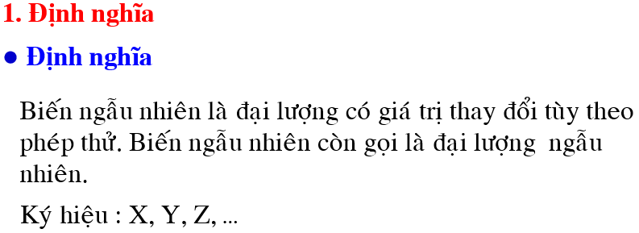
I- KHÁI NIỆM CƠ BẢN

Slide 3
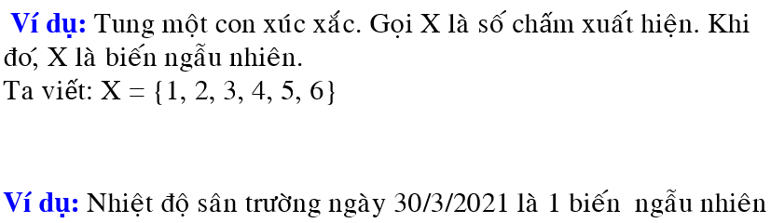

Slide 4
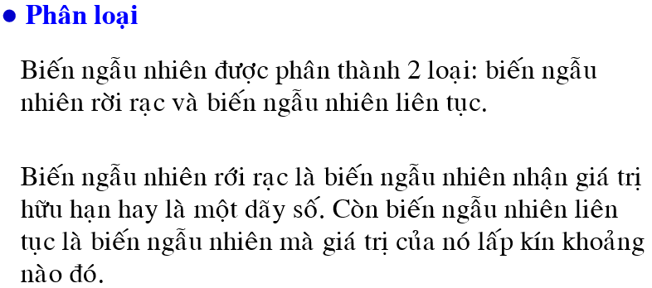

Slide 5
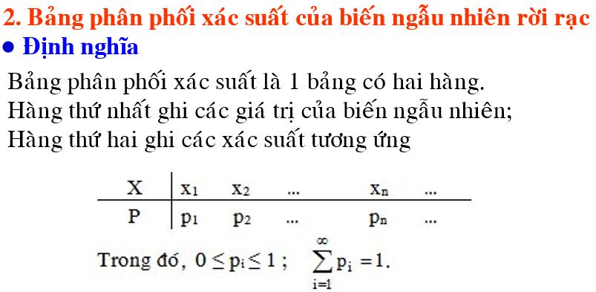

Slide 6
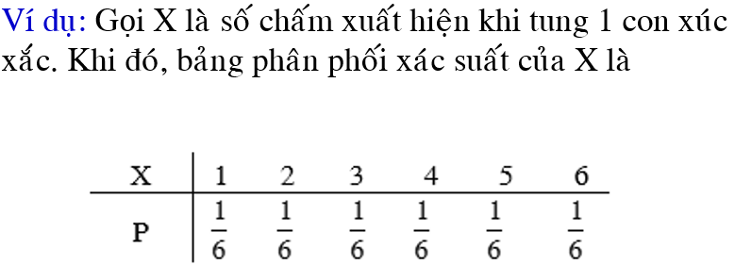

Slide 7
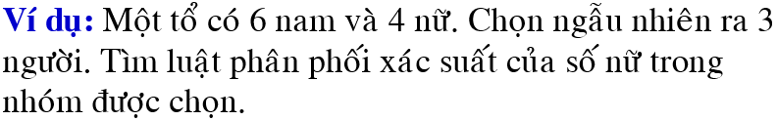
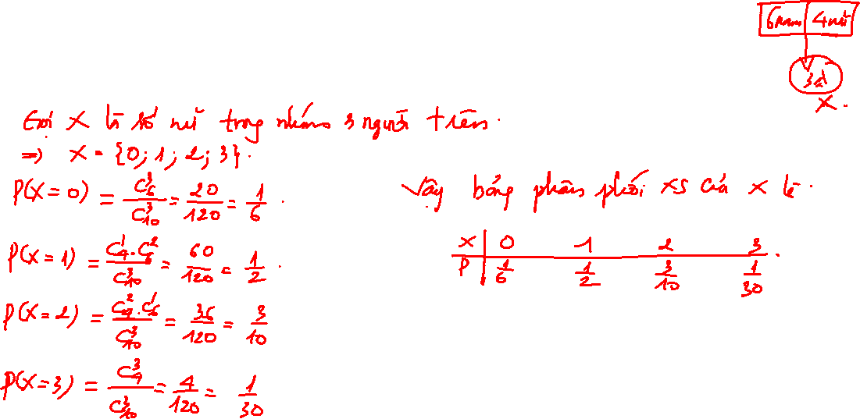

Slide 8


Slide 9



Slide 10



Slide 12


Slide 13


Slide 14
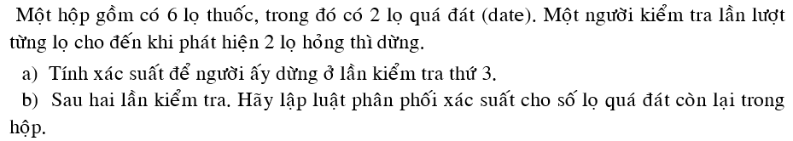


Slide 15
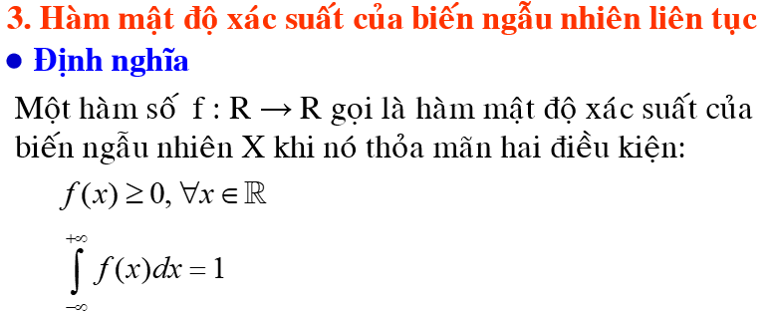

Slide 16
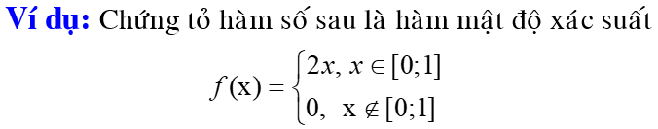

Slide 17
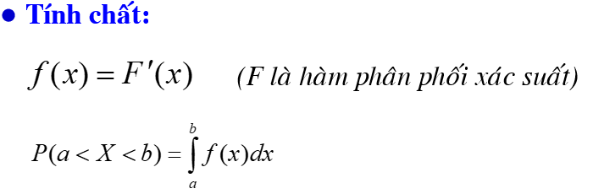

Slide 18
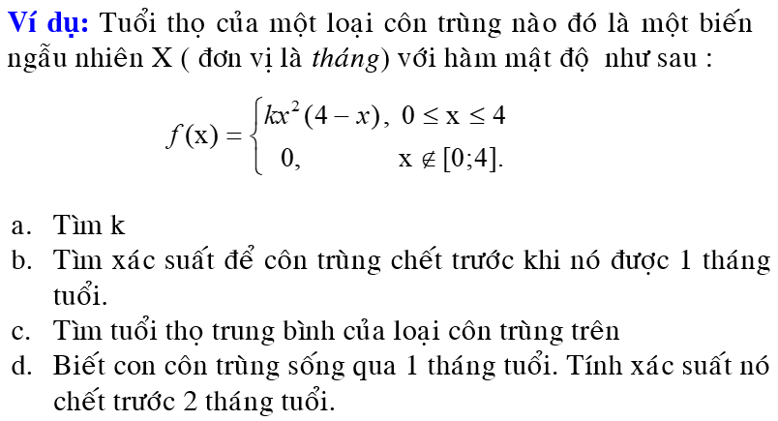

Slide 21
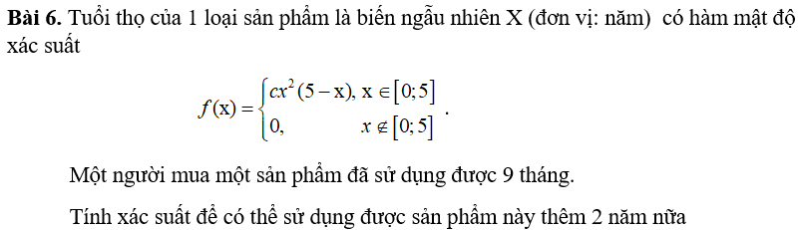

Slide 23
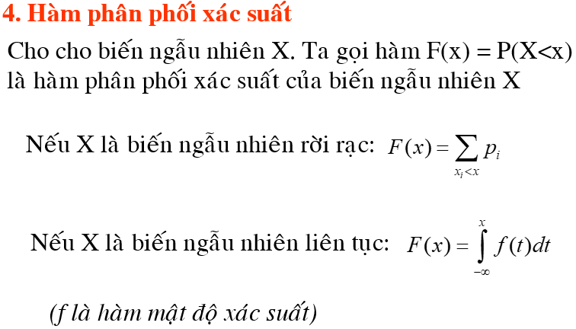

Slide 24
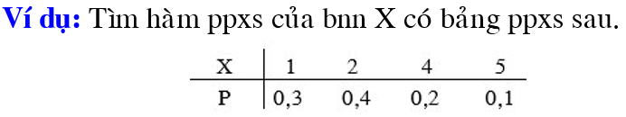

Slide 25
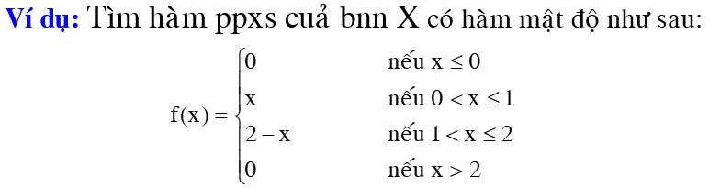

Slide 27
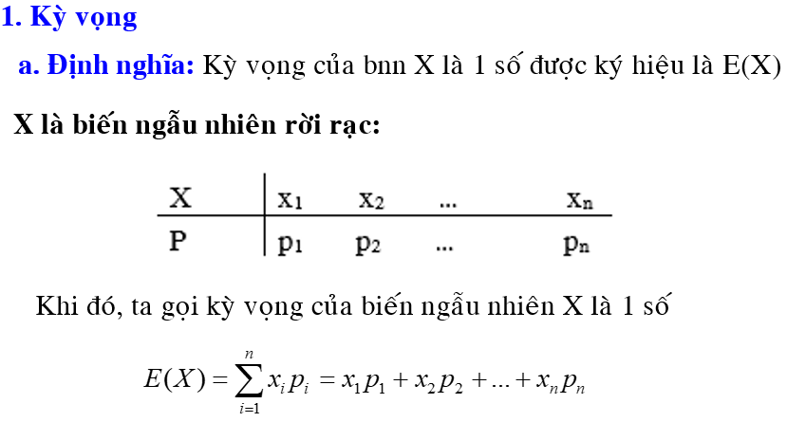
II- CÁC ĐẶC TRƯNG CỦA BIẾN NGẪU NHIÊN

Slide 28
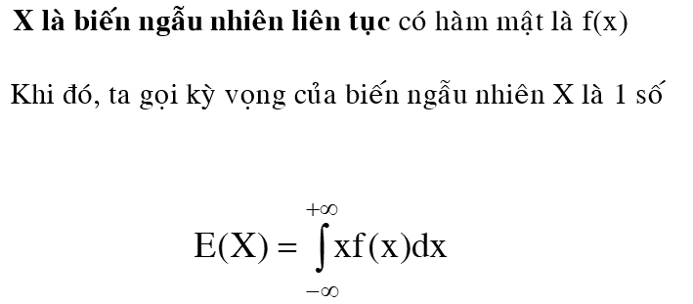

Slide 29


Slide 30
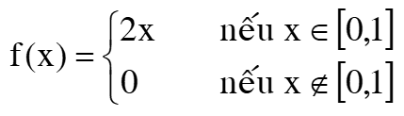

Slide 31
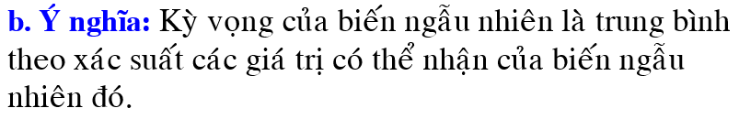
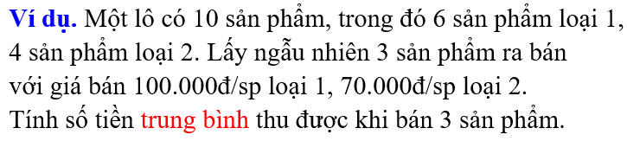

Slide 35
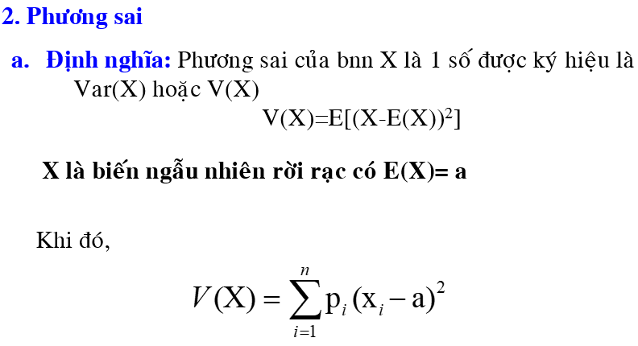
II- CÁC ĐẶC TRƯNG CỦA BIẾN NGẪU NHIÊN

Slide 36
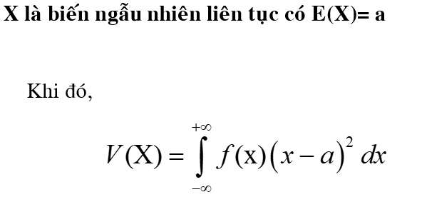

Slide 39
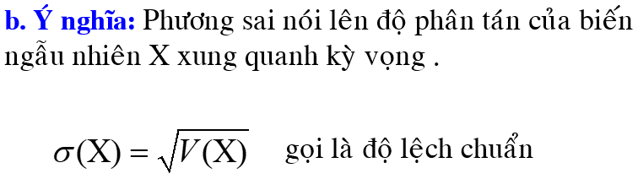

Slide 40
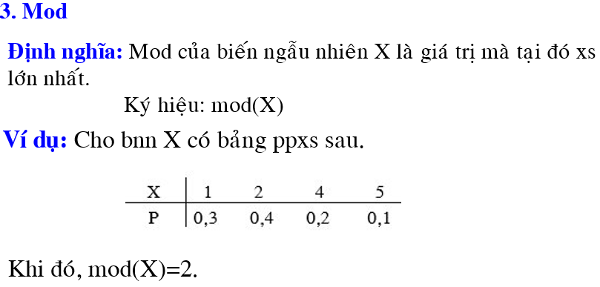

Slide 41
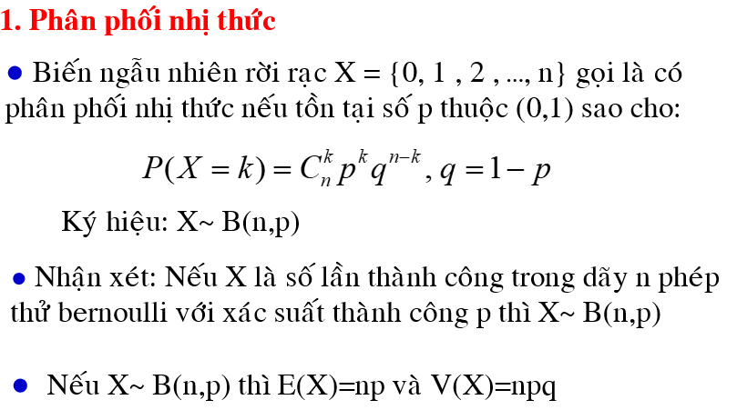
III- MỘT SỐ PHÂN PHỐI THƯỜNG GẶP

Slide 42
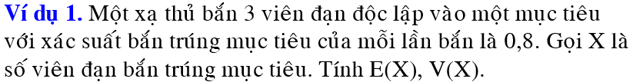

Slide 43
